Slide 1
Recommandations de pratique clinique pour le diagnostic et la prise en charge infectiologique des infections de plaie du pied chez les patients diabétiques (IPPPD )
Recommandations SPILF 2023
Jeu de diapositives réalisées par le comité des référentiels de la SPILF le 27/10/23

Slide 2
Méthode
Mise à jour des recommandations de 2006
Elles s’appuient sur les recommandations de l’International Working Group of the Diabetic Foot (IWGDF) de 2019
Les recommandations proposées ici sont plus spécifiquement centrées sur la prise en charge infectiologique, tout en rappelant que ce type d’infection nécessite une prise en charge pluridisciplinaire

Slide 3
Les éléments cliniques évocateurs d’une IPPPD :
Œdème local ou induration
Érythème > 0,5 cm autour des limites de la plaie
Sensibilité ou douleur locale
Augmentation de la chaleur locale
Présence de pus
La présence d’au moins 2 signes définit l’infection de la plaie

Slide 4
Les éléments évoquant une ostéite devant une plaie du pied chez un patient diabétique (OPPD) sont :
Plaie chronique (évoluant depuis plus d’un mois malgré la décharge et les soins de la plaie et en l’absence d’ischémie du membre) et surface > 2 cm² et/ou profondeur > 3 mm
Orteil « saucisse » (aspect inflammatoire)
Test du contact osseux « rugueux » positif
Exposition osseuse au travers de la plaie et/ou élimination de fragments osseux
Il n’est pas recommandé d’utiliser un biomarqueur sérique (CRP, VS, procalcitonine) dans le diagnostic d’une OPPD

Slide 5
Signes de gravité nécessitant une hospitalisation
  Type de plaie :
    extension aux tissus sous-cutanés,
    dermo-hypodermite rapidement progressive,
    collection intra-tissulaire,
    bulles dermiques,
    crépitation à la palpation,
    taches chamois ou bleuâtres d’aspect ecchymotique ou purpuriques,
    nécrose,
    apparition d’une anesthésie ou d’une douleur localisée
  Signes généraux : Fièvre > 38°C, qSOFA* ≥ 2
  Biologie : leucocytes > 12 G/L ou < 4 G/L, déséquilibre glycémique, acidose métabolique, insuffisance rénale aiguë ou aggravation d’une insuffisance rénale chronique, anomalies hydro-électrolytiques
* PAS < 10mmHg, altération mentale, fréquence respiratoire > 22/min

Slide 6
Classification de l’IWGDF définissant la présence et la gravité d’une IPPPD
Classification clinique de l’infection et définitions | Classification de l’IWGDF (grades)
Non infecté : absence de symptômes ou de signes généraux ou locaux d’infection | 1 (non infecté)
Infecté : au moins deux des constatations suivantes : Oedème local ou induration Érythème > 0,5 cm autour de la plaie Sensibilité ou douleur locale Augmentation de la chaleur locale Présence de pus
Infection locale sans signes généraux Touchant seulement la peau ou le tissu sous-cutané Et si érythème : taille < 2 cm autour de la plaie | 2 (infection légère)
Infection locale sans signes généraux Touchant les structures plus profondes que la peau et les tissus sous-cutanés (tendon, muscle, articulation, os) Et si érythème : taille ≥ 2 cm autour de la plaie | 3 (infection modérée)
Toute infection avec SRIS (syndrome de réponse inflammatoire systémique) : au moins deux des constatations suivantes : Température > 38 °C ou < 36 °C Fréquence cardiaque > 90 battements/minute Fréquence respiratoire > 20 c/min ou PaCO2 < 4,3 kPa (32 mm Hg) Numération des globules blancs > 12 000/mm³ ou < 4 000/mm³ ou présence de plus de 10 % de formes immatures | 4 (infection sévère)
Infection touchant l’os (ostéomyélite) | Ajouter « (O) » à 3 ou 4

Slide 7
Diagnostic microbiologique et histologique
Il est recommandé :
  De prélever uniquement en présence de signes cliniques évocateurs d’une infection de plaie (grade 2, 3 ou 4) en respectant les modalités de prélèvement suivantes:
    Débrider avant tout prélèvement
    En cas d’infection superficielle : prélever par curetage-écouvillonnage
    En cas d’infection profonde: réaliser une biopsie tissulaire sur le versant cutané des berges de la plaie (punch à biopsie)
    En cas de collection cutanée ou sous-cutanée: réaliser une aspiration à l’aide d’une aiguille fine ou d’un cathéter long
  De prélever des hémocultures dans le grade 4
  D’effectuer une biopsie osseuse en cas de suspicion d’ostéite

Slide 8
Diagnostic microbiologique et histologique
Il n’est pas recommandé :
  D’inoculer les échantillons liquides dans des flacons d’hémoculture (résultat ininterprétable)
  De prélever par écouvillonnage superficiel de la plaie
  D’utiliser, en première intention, des techniques de biologie moléculaire pour identifier des pathogènes à partir des prélèvements
  D’adresser des prélèvements pour analyse anatomo-pathologique des biopsies osseuses

Slide 9
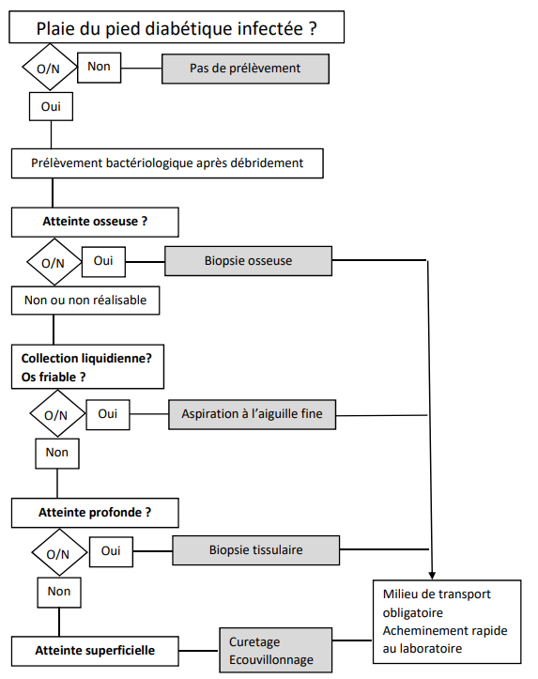
Diagnostic microbiologique

Slide 10
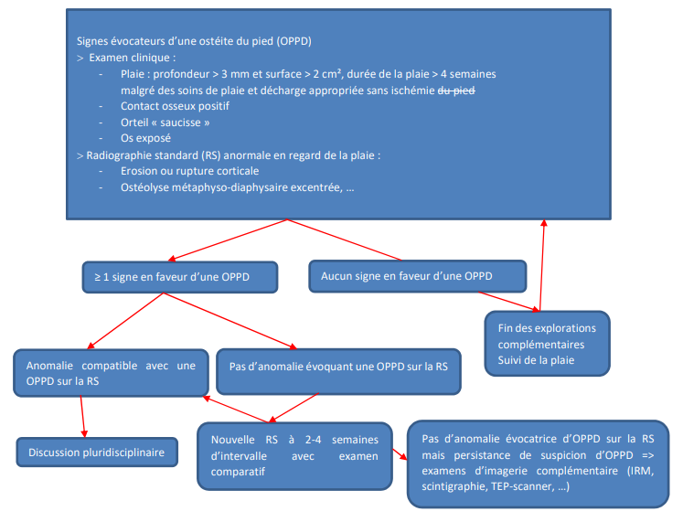
Démarche diagnostique d’une OPPD

Slide 11
Antibiothérapie
Il n’est pas recommandé d’utiliser un traitement antibiotique local ni en préventif ni en curatif
Il est recommandé de débuter une antibiothérapie probabiliste dès lors que le diagnostic d’infection de la peau et des tissus mous est posé
Il n’est pas recommandé de débuter une antibiothérapie probabiliste en cas d’ostéite sans infection associée de la peau ou des tissus mous

Slide 12
Antibiothérapie probabiliste : quels pathogènes cibler?
Utiliser systématiquement une antibiothérapie active sur le SAMS
  En cas d’infection de plaie récente (< 4 semaines), les cibles bactériennes prioritaires sont les SAMS et les streptocoques
  En cas d’infection de plaie chronique (≥ 4 semaines) le traitement doit aussi être actif sur les enterobacterales et les anaérobies
Il n’est pas recommandé d’utiliser, dans les formes non graves, une antibiothérapie active sur P. aeruginosa, le SARM ou les entérocoques
  Si la prise en compte de ces bactéries est envisagée, il est souhaitable de prendre un avis infectiologique ou microbiologique

Slide 13
Antibiothérapie probabiliste
IPPPD grade 2 et 3
Grade 2 de plaie récente : traitement per os
  Céfalexine ou clindamycine en première intention
  Pristinamycine ou linézolide, en cas d’infection récente à SARM ou de colonisation connue à SARM
  Non recommandé : cyclines, cotrimoxazole, fluoroquinolones
Grade 2 de plaie chronique ou grade 3 :
  Amoxicilline/acide clavulanique
  Si allergie sans signes de gravité à la pénicilline : ceftriaxone + métronidazole
  Si allergie avec signes de gravité : avis infectiologique
  Si infection récente à SARM ou colonisation connue à SARM : avis infectiologique pour discuter l’ajout de pristinamycine, linézolide, doxycycline ou cotrimoxazole

Slide 14
Antibiothérapie probabiliste
IPPPD grade 4 sans sepsis ni choc septique
  Amoxicilline/acide clavulanique
  Si allergie sans signes de gravité à la pénicilline : ceftriaxone + métronidazole
  Si allergie avec signes de gravité : avis infectiologique
  Si infection récente à SARM ou colonisation connue à SARM: avis infectiologique pour discuter l’ajout de pristinamycine, linézolide, doxycycline ou cotrimoxazole
  En cas d’infection récente à Pseudomonas aeruginosa sensible : pipéracilline/tazobactam

Slide 15
Antibiothérapie probabiliste
IPPPD grade 4 avec sepsis ou choc septique
Pipéracilline/tazobactam + (lipo)glycopeptide ou linézolide
  En cas d’allergie non grave à la pénicilline : céfépime + métronidazole + (lipo)glycopeptide ou linézolide
  ou ceftobiprole + métronidazole
  En cas d’allergie grave aux béta-lactamines : aztréonam + métronidazole + (lipo)glycopeptide ou linézolide
Si choc septique : ajout d’amikacine
Il n’est pas recommandé d’utiliser :
  Un carbapénème, sauf si suspicion de BLSE
  La tigécycline

Slide 16
Réévaluation des patients
Il est recommandé de réévaluer les patients systématiquement dès 48-72 heures y compris en cas de prise en charge ambulatoire
Il est recommandé en cas d’évolution défavorable à 72 heures de rechercher toutes les causes d’échecs avant d’élargir le spectre du traitement antibiotique
  posologie inadaptée
  défaut d’observance
  intolérance
  abcès profond
  ischémie
  absence de décharge de la plaie

Slide 17
Traitement chirurgical
Il est recommandé
  de réaliser un traitement chirurgical en urgence en présence d’au moins un signe d’infection compliquée des tissus mous (abcès profond, nécrose extensive, gangrène, gaz sous cutané, syndrome de loge), qu’il y ait ou non une ostéite associée
  de discuter l’indication d’un geste chirurgical et de disposer d’un bilan vasculaire récent dans les infections de grade 3 ou 4
  de discuter, au cas par cas, en cas d’OPPD, l’indication d’un geste chirurgical ou du traitement médical seul

Slide 18
Cas particulier de l’amputation
Concernant les prélèvements, il est recommandé
  de réaliser une biopsie de la tranche de section macroscopiquement saine pour analyse microbiologique
  de réaliser cette biopsie avec une antisepsie stricte
  de changer de gants et de matériel pour sa réalisation
Concernant l’antibiothérapie, il est recommandé
  de l’arrêter 5 jours après amputation en l’absence d’infection cutanée ou des tissus mous
  de la poursuivre pour une durée de 7 jours (ou 14 jours en l’absence d’amélioration clinique significative à J7) s’il persiste une infection cutanée ou des tissus mous
  d’adapter l’antibiothérapie à la documentation microbiologique et de la poursuivre pour une durée de 3 semaines post-opératoires si la culture de la biopsie per opératoire est positive

Slide 19
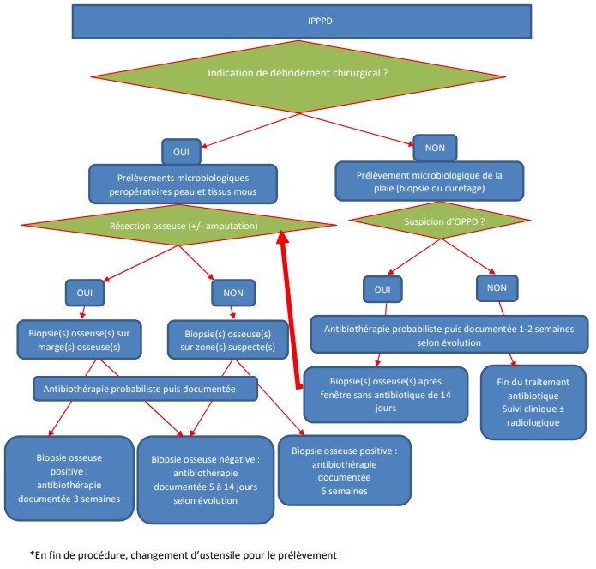
Démarche thérapeutique devant une IPPPD

Slide 20
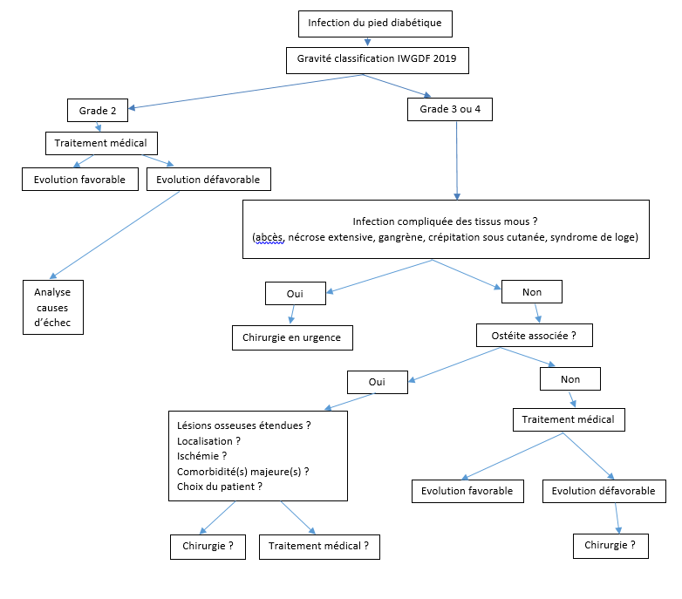
Prise en charge médico-chirurgicale

Slide 21
Antibiothérapie des infections de la peau et des tissus mous à cocci à Gram positif
Micro-organisme | Antibiotique 1er choix | Alternative si allergie ou intolérance | Relais oral
Streptocoque β hémolytique | Amoxicilline IV ou PO | 1er Clindamycine IV ou PO 2ème Pristinamycine | Amoxicilline
Staphylocoque méti-S | Oxacilline IV Ou cloxacilline IV Ou céfazoline IV Ou céfalexine PO | Céfazoline* IV Ou céfalexine* PO Ou clindamycine IV ou PO Ou pristinamycine PO Ou vancomycine IV Ou teicoplanine IV Ou daptomycine IV | Céfalexine Ou clindamycine Ou cotrimoxazole
Staphylocoque méti-R | Vancomycine IV Ou teicoplanine IV Ou daptomycine IV Ou linézolide PO ou IV Ou tédizolide PO ou IV | Avis infectiologique | Clindamycine Ou pristinamycine Ou cotrimoxazole Ou linézolide Ou tédizolide Ou doxycycline Ou minocycline
Enterococcus faecalis | Amoxcilline IV | Vancomycine IV Ou teicoplanine IV Ou daptomycine IV Ou linézolide PO ou IV Ou tédizolide PO ou IV | Amoxicilline
Enterococcus faecium | Vancomycine IV Ou teicoplanine IV Ou daptomycine IV Ou linézolide PO ou IV Ou tédizolide PO ou IV | Avis infectiologique | Linézolide Ou tédizolide
*Utilisation possible des C1G en cas d’allergie à la pénicilline
(sauf si allergie croisée aux céphalosporines ou réaction d’hypersensibilité immédiate)

Slide 22
Antibiothérapie des infections ostéo-articulaires à cocci à Gram positif
Micro-organisme | Antibiotique 1er choix | Alternative si allergie ou intolérance | Relais oral
Streptocoque β hémolytique | Amoxicilline IV | 1er Clindamycine IV ou PO 2ème lévofloxacine PO | Amoxicilline
Staphylocoque méti-S | Oxacilline IV Ou cloxacilline IV Ou céfazoline IV | Céfazoline* IV Ou vancomycine IV Ou teicoplanine IV Ou daptomycine IV Ou clindamycine IV | Avis infectiologique
Staphylocoque méti-R | Vancomycine IV Ou teicoplanine IV Ou daptomycine IV Ou linézolide PO ou IV Ou tédizolide PO ou IV | Avis infectiologique | Avis infectiologique
Enterococcus faecalis | Amoxcilline IV | Vancomycine IV Ou teicoplanine IV Ou daptomycine IV Ou linézolide PO ou IV Ou tédizolide PO ou IV | Amoxicilline
Enterococcus faecium | Vancomycine IV Ou teicoplanine IV Ou daptomycine IV Ou linézolide PO ou IV Ou tédizolide PO ou IV | Avis infectiologique | Linézolide Ou tédizolide
*Utilisation possible des C1G en cas d’allergie à la pénicilline
(sauf si allergie croisée aux céphalosporines ou réaction d’hypersensibilité immédiate)

Slide 23
Antibiothérapie des infections de la peau et des tissus mous à bacilles à Gram négatif
Micro-organisme | Antibiotique 1er choix | Alternative si allergie grave ou intolérance aux β-lactamines* | Relais oral
Enterobacterales | Amoxiclav PO ou IV Céfotaxime ou ceftriaxone en cas de résistance à amoxi-clav ou d’allergie non grave à la pénicilline | Ciprofloxacine ou lévofloxacine PO Ou Cotrimoxazole PO | Ciprofloxacine ou lévofloxacine Ou Cotrimoxazole
Enterobacterales résistantes aux C3G | Méropénème ou imipénème ou Ertapénème Ou Pipéracilline-tazobactam si CMI < 4mg/l Ou Céfépime si AmpC sans BLSE | Aztréonam Ou Ciprofloxacine ou lévofloxacine PO Ou Cotrimoxazole PO | Avis infectiologique si R aux fluoroquinolones ou au cotrimoxazole
Pseudomonas aeruginosa** | Pipéracilline-tazobactam Ou Céfépime Ou Ceftazidime Ou Méropénème ou imipénème** (en cas de résistance aux 3 antibiotiques cités ci-dessus) | Ciprofloxacine PO Avis infectiologique si R à la ciprofloxacine | Ciprofloxacine Avis infectiologique si R à la ciprofloxacine
Autres bactéries non fermentantes (Acinetobacter, Aeromonas, …) | Avis infectiologique
*Utilisation possible des céphalosporines en cas d’allergie à la pénicilline sauf si allergie croisée ou réaction d’hypersensibilité immédiate
** voir diapo pseudomonas

Slide 24
Antibiothérapie des infections ostéo-articulaires à bacilles à Gram négatif
Micro-organisme | Antibiotique 1er choix | Alternative si allergie grave ou intolérance aux β-lactamines* | Relais oral
Enterobacterales sensibles aux C3G | Céfotaxime ou ceftriaxone | Ciprofloxacine ou lévofloxacine PO Ou Cotrimoxazole PO | Ciprofloxacine ou lévofloxacine ou Cotrimoxazole Avis infectiologique si R aux fluoroquinolones ou au cotrimoxazole
Enterobacterales résistantes aux C3G | Céfépime si AmpC sans BLSE Ou Pipéracilline-tazobactam si CMI < 4mg/l Ou Méropénème ou imipénème (si résistance aux 2 antibiotiques ci-dessus) | Ciprofloxacine ou lévofloxacine PO Ou Cotrimoxazole PO Ou Aztréonam Avis infectiologique si R aux molécules précédentes | Ciprofloxacine ou lévofloxacine ou Cotrimoxazole Avis infectiologique si R aux fluoroquinolones ou au cotrimoxazole
Pseudomonas aeruginosa** | Pipéracilline-tazobactam Ou Céfépime Ou Ceftazidime Ou Méropénème ou imipénème (si résistance aux 3 antibiotiques ci-dessus) Ou Ceftolozane-tazobactam (si résistance à tous les antibiotiques cités ci-dessus) Ou colimycine *** Ou fosfomycine IV*** ou Amikacine *** | Ciprofloxacine IV ou PO Avis infectiologique si R aux fluoroquinolones | Avis infectiologique
Autres bactéries non fermentantes (Acinetobacter, Aeromonas) | Avis infectiologique | Avis infectiologique | Avis infectiologique
* voir diapo Pseudomonas

Slide 25
Infection à P. aeruginosa
**Une bithérapie active sur P. aeruginosa n’est pas recommandée en dehors de certaines situations particulières :
  évolution défavorable
  profil de résistance particulier
  infection non ou insuffisamment drainée
  matériel étranger
***Pour les infections à P. aeruginosa multi résistant, un avis infectiologique est recommandé. Selon le résultat de l’antibiogramme :
  en 1ère intention, méropénème ou imipénème,
  en 2ème intention ceftolozane-tazobactam.
  En cas de traitement avec la colimycine, un aminoglycoside ou la fosfomycine, une association avec deux médicaments actifs in vitro est suggérée. Aucune recommandation pour ou contre des combinaisons spécifiques ne peut être fournie.

Slide 26
Posologie des antibiotiques
Antibiotique | Infection peau et tissus mous | Infection ostéo-articulaire
Amikacine | 25-30 mg/kg/j
Amoxicilline | PO : 1 g /8h si streptocoque IV : 50 à 100 mg/kg/j^{b} | PO : 2 à 3 g/8h^{c} IV : 100 à 200 mg/kg/j
Amoxicilline acide clav. | PO : 1 g/8h IV : 1-2 g/8h | NR
Aztreonam | 1g/8h | 2g/8h
Cefalexine | PO : 1g/8h | NR
Céfazoline | IV : 80-100 mg/kg/j | IV : 100 mg/kg/j
Céfépime | 2g/12h | 80 mg/kg/j (sans dépasser 8 g/j)
Céfotaxime | 50-100 mg/kg/j | 100 mg/kg/j
Ceftriaxone | 1g/j | 2g/j
Ceftazidime | 50-100 mg/kg/j | 100 mg/kg/j
Ceftolozane-tazobactam | 6g/j
Ciprofloxacine | PO : 500-750 mg /12h, IV : 400 mg/8-12h
Clindamycine | PO ou IV : 600 mg/8h si poids < 100 kg 900 mg/8h si poids > 100 kg | PO ou IV : 600 mg/8h si poids < 70 kg 900 mg/8h si poids > 70 kg
Posologies à adapter à la fonction rénale (utilisation de l’outil « GPR » recommandé : http://sitegpr.com/fr/) et validées pour des patients dont l’IMC est < 30 kg/m² ; à adapter au poids du patient en cas d’obésité (utilisation de l’outil abxbmi.com (http://abxbmi.com)
^{b}50 mg/kg/j si streptocoque ; 100 mg/kg/j si autre ^{c}3 g/8h si entérocoque ^{d}100 mg/kg/j si streptocoque ; 200 mg/kg/j si entérocoque

Slide 27
Posologie des antibiotiques
Antibiotique | Infection peau et tissus mous | Infection ostéo-articulaire
Colimycine | NR | 9 MUI/j en 2 à 3 perfusions/j
Cotrimoxazole | PO : 800/160 mg/8-12h | IV ou PO : 1600/320 mg/12h
Daptomycine | IV : 6-8 mg/kg/j | IV : 10-12 mg/kg/j
Doxycycline et Minocycline | PO ou IV : 100 mg/12h | PO ou IV : 100 mg/12h
Ertapénème | 1g/j
Fosfomycine | NR | 4g/6h
Imipénème | 500 mg/6-8h | 1 g/6-8h
Lévofloxacine | PO ou IV : 500-750 mg/j | PO ou IV : 500-1000 mg/j
Linézolide | PO ou IV : 600 mg/12h
Meropénème | 1g/8h | 2g/8h
Oxacilline ou cloxacilline | IV : 100 mg/kg/j | IV : 150 mg/kg/j
Pipéracilline-tazobactam | 12-16 g/j | 16 g/j
Pristinamycine | PO : 1g/8h | NR
Rifampicine | NR | PO ou IV : 10 mg/kg/j
Tédizolide | PO ou IV : 200 mg/j
Teicoplanine | IV : 8 mg/kg/j | IV : 12 mg/kg/j
Vancomycine | IV : 15-20 mg/kg/j | IV : 30 mg/kg/j
Posologies à adapter à la fonction rénale (utilisation de l’outil « GPR » recommandé : http://sitegpr.com/fr/) et validées pour des patients dont l’IMC est < 30 kg/m² ; à adapter au poids du patient en cas d’obésité (utilisation de l’outil abxbmi.com (http://abxbmi.com)

Slide 28
Place des nouveaux antibiotiques
Il n’est pas recommandé d’utiliser en première intention :
  cefiderocol
  ceftaroline
  ceftazidime-avibactam
  ceftobiprole
  ceftolozane-tazobactam
  dalbavancine
  délafloxacine
  imipénème-relebactam
  méropénème-vaborbactam
  oritavancine

Slide 29
Durée de l’antibiothérapie
 | Infection de la peau et des tissus mous (IPPPD) | Ostéite (OPPD)
 |  | Sans traitement chirurgical préalable | Après traitement chirurgical partiel (présence d’une ostéite résiduelle) | Après amputation complète
Durée de l’antibiothérapie | Grade 2 : 7 jours Grade 3 ou 4 : 10 jours^{a,b} | 6 semaines | 3 semaines | 5 jours^{c}
ª Après excision des zones de nécrose
^{b} En l’absence d’amélioration clinique significative à 7 jours, l’antibiothérapie peut être prolongée pour une durée totale de 14 jours
^{c} En l’absence de signes cliniques d’infection cutanée ou des tissus mous, sinon 7 à 14 jours, selon l’évolution (cf Infection de la peau et des parties molles).

Slide 30
Suivi des patients diabétiques avec IPPPD
Il est recommandé de réaliser le suivi clinique d’une IPPPD, en surveillant l’aspect local jusqu’à cicatrisation complète de la plaie et pendant les 2 mois suivant la cicatrisation
Il n’est pas recommandé de réaliser d’examen biologique ou d’imagerie dans le suivi des IPPPD en cas de bonne évolution clinique

